Slide 2
Nhóm 08 –Thiết kế và xây dựng phần mềm

Slide 3

Nhóm 8
Trần Ngọc Phiên
Trần Hải Trung
Đỗ Văn Thông
Nguyễn Việt Đức
20183603
20183644
20183636
20183892

Slide 4
Phân chia công việc
Tên thành viên | Phân chia công việc | Mức độ đóng góp
Trần Ngọc Phiên | Chức năng thuê xe và thanh toán tiền đặt cọc | 35%
Trần Hải Trung | Chức năng tìm kiếm, trang chủ và trả xe | 35%
Đỗ Văn Thông | Chức năng xem chi tiết bãi xe | 15%
Nguyễn Việt Đức | Chức năng xem xe đang thuê | 15%

Slide 5
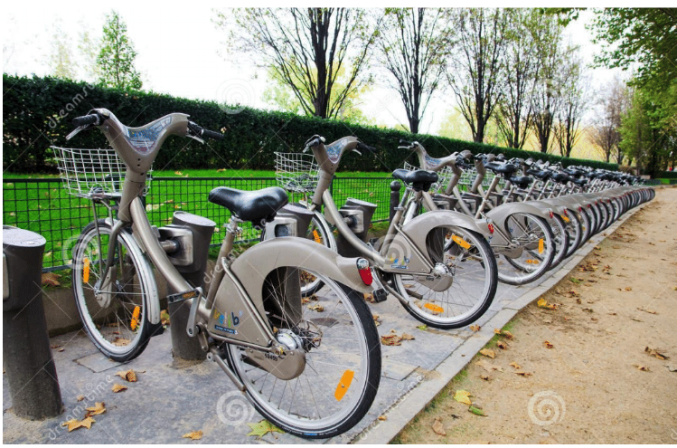
EcobikeRental
Các chức năng chính
Xem thông tin bãi xe, tìm kiếm bãi xe
Thuê xe
Thanh toán tiền đặt cọc
Trả xe
Xem xe đang thuê

Slide 6
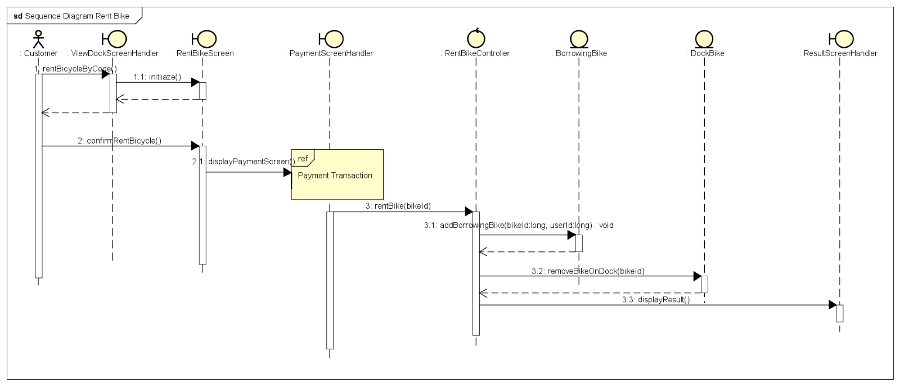
Interaction Diagram

Slide 7
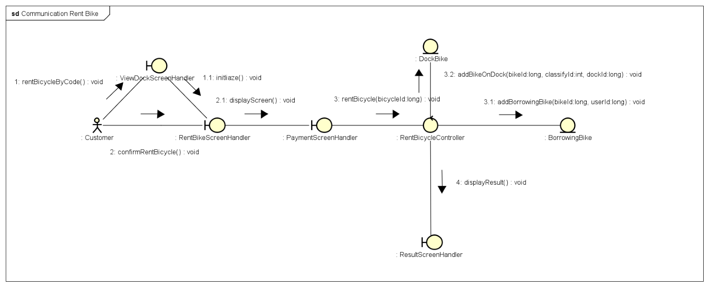
Interaction Diagram

Slide 8
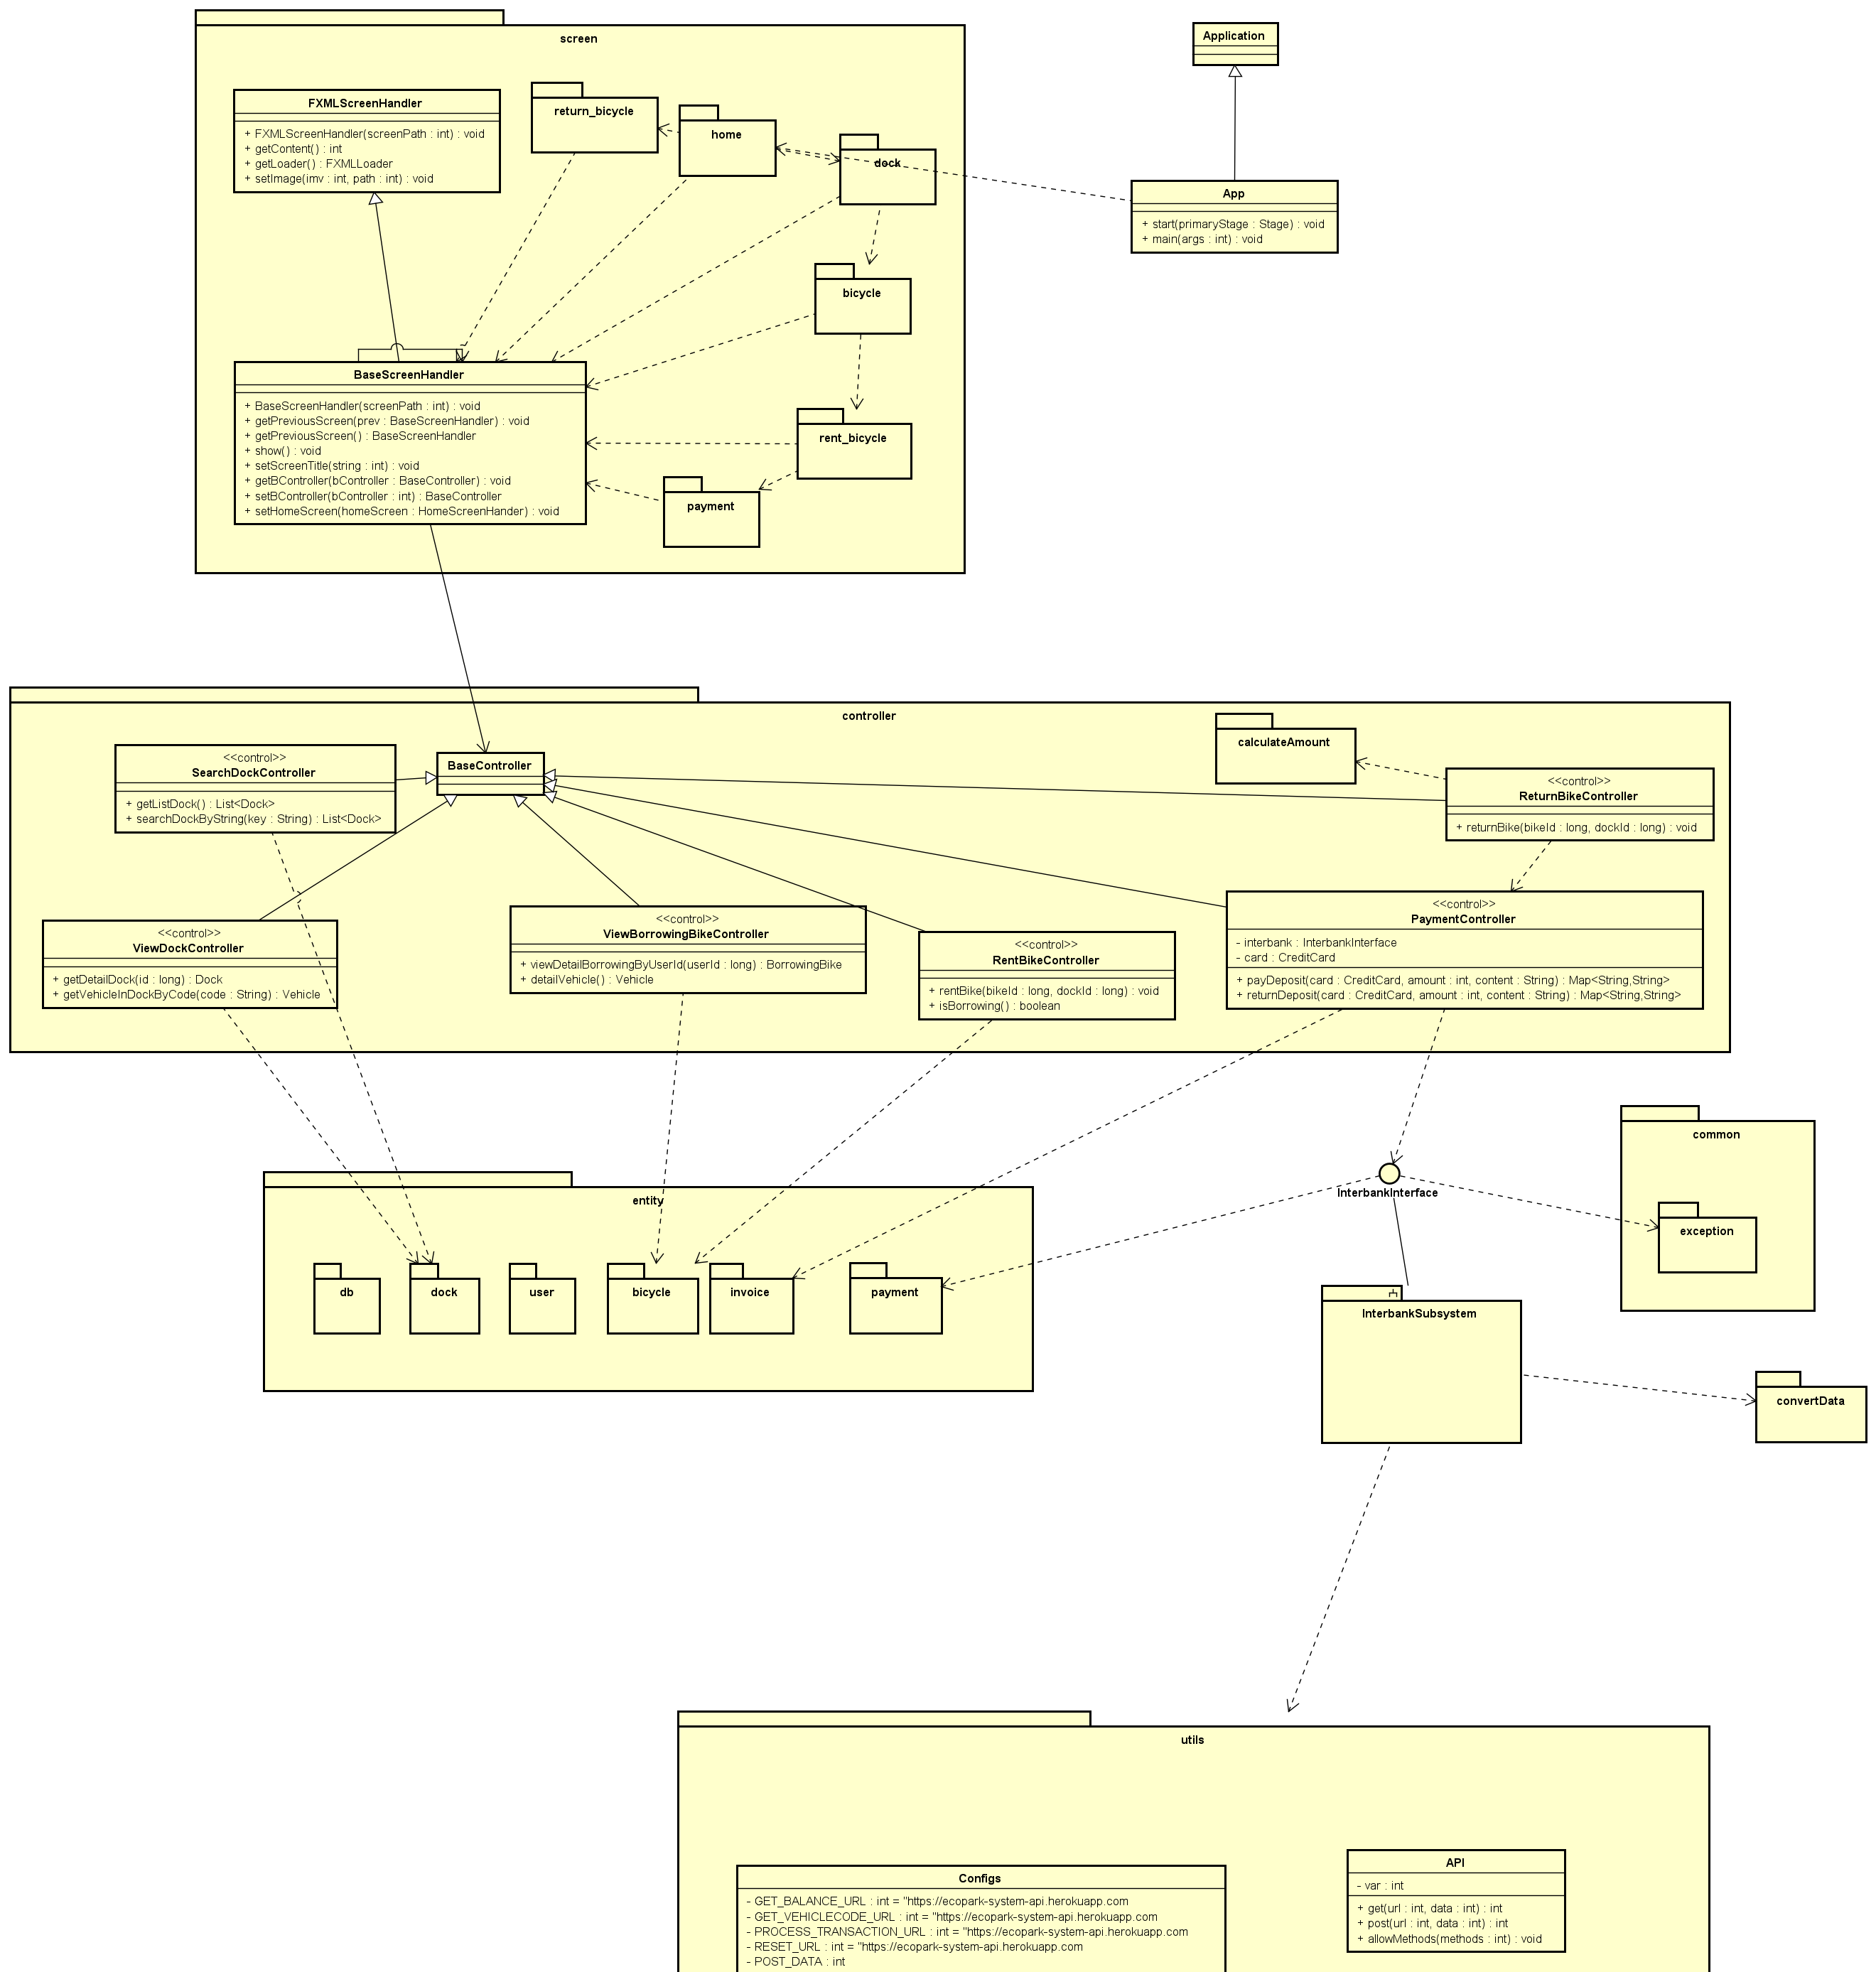
Class Diagram

Slide 9
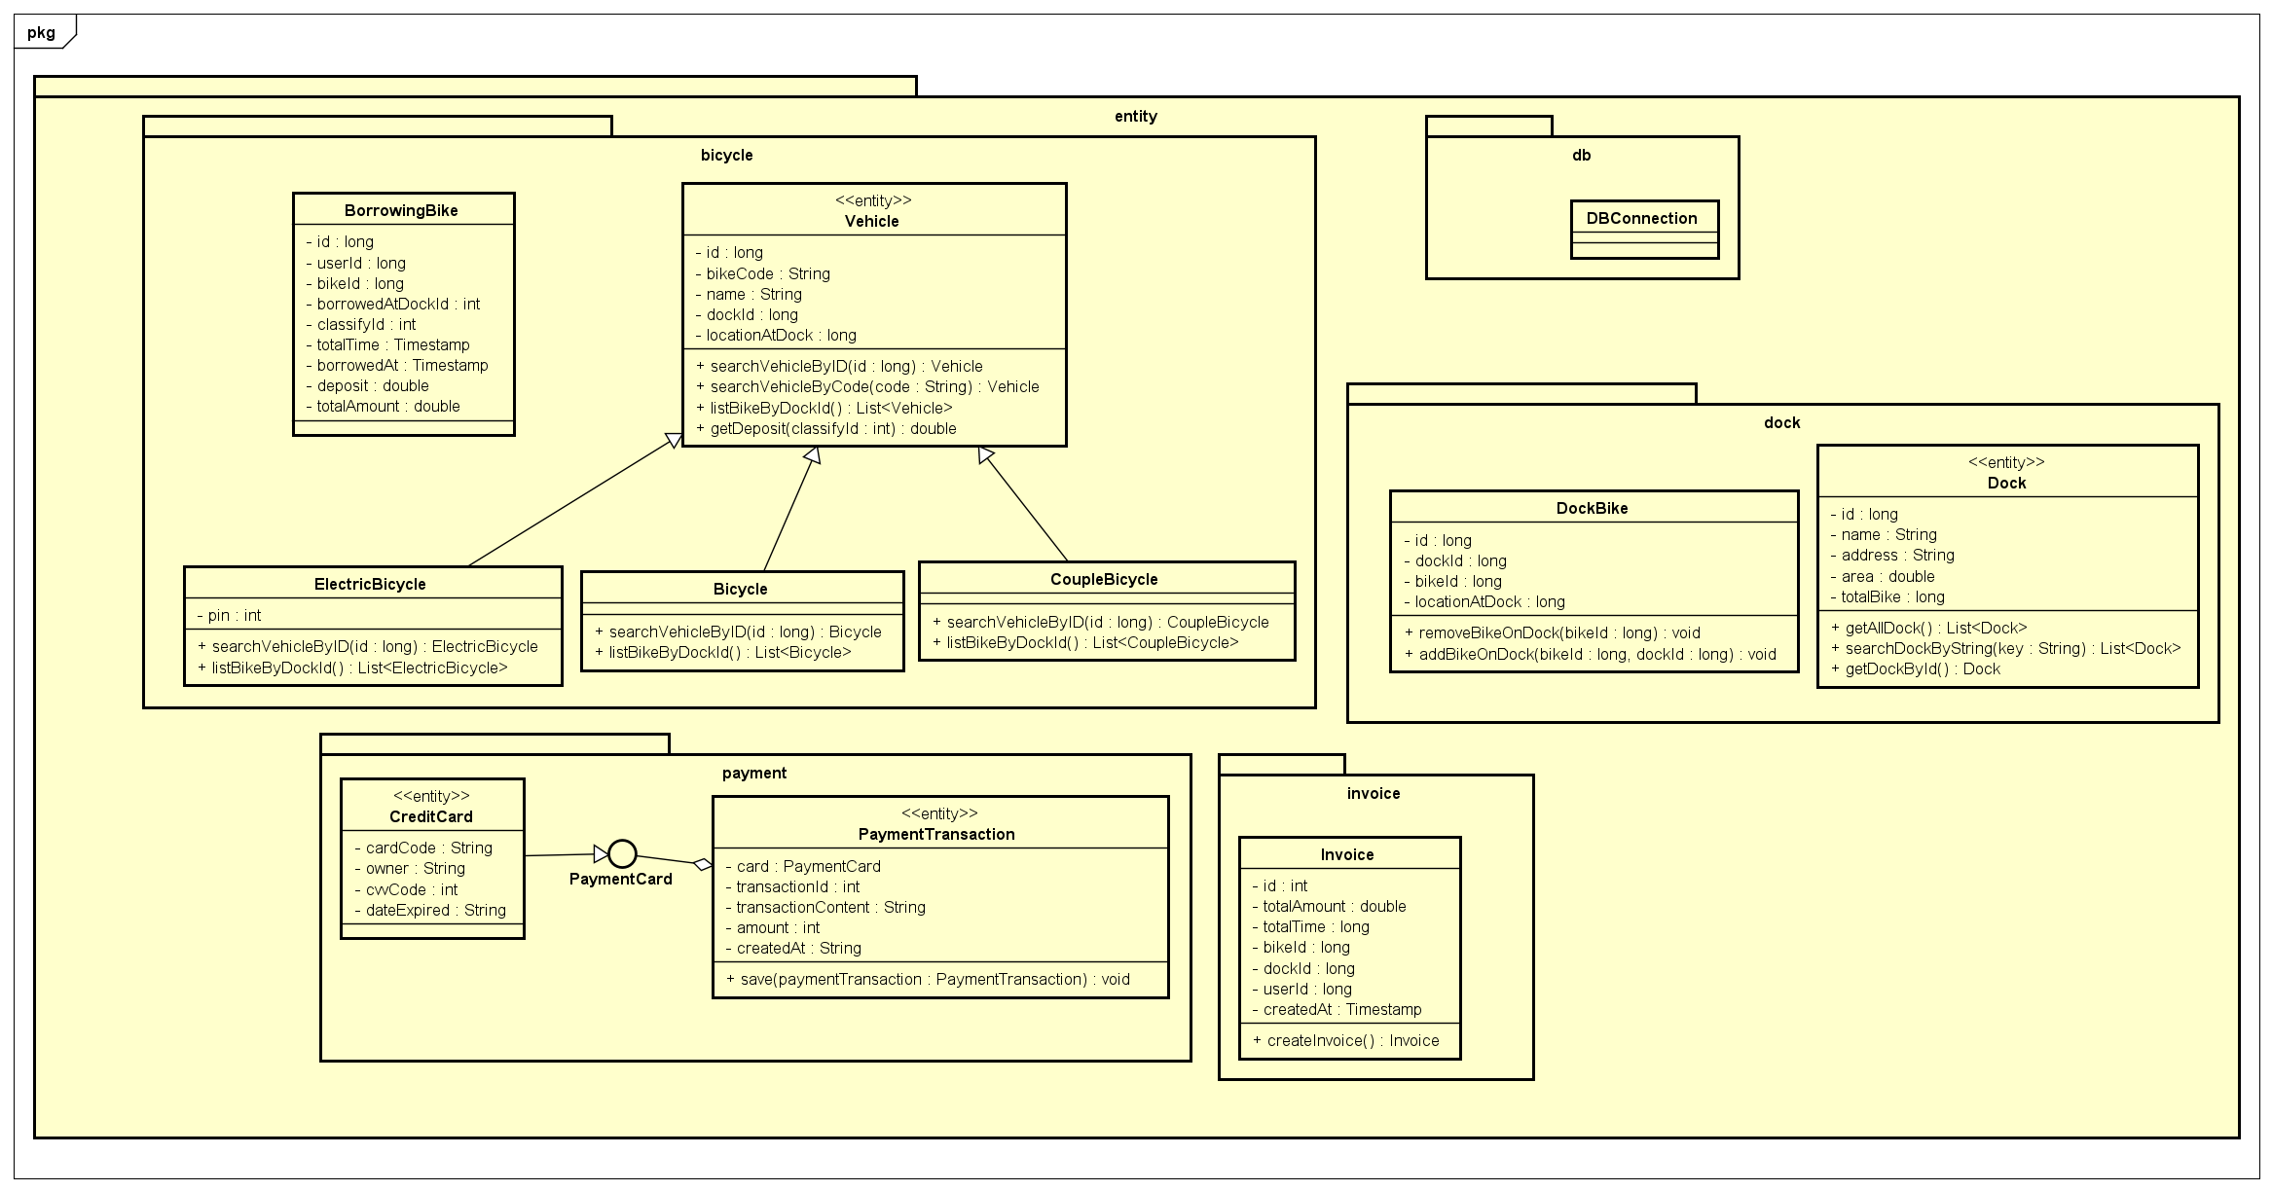
Class Diagram – Entity

Slide 10
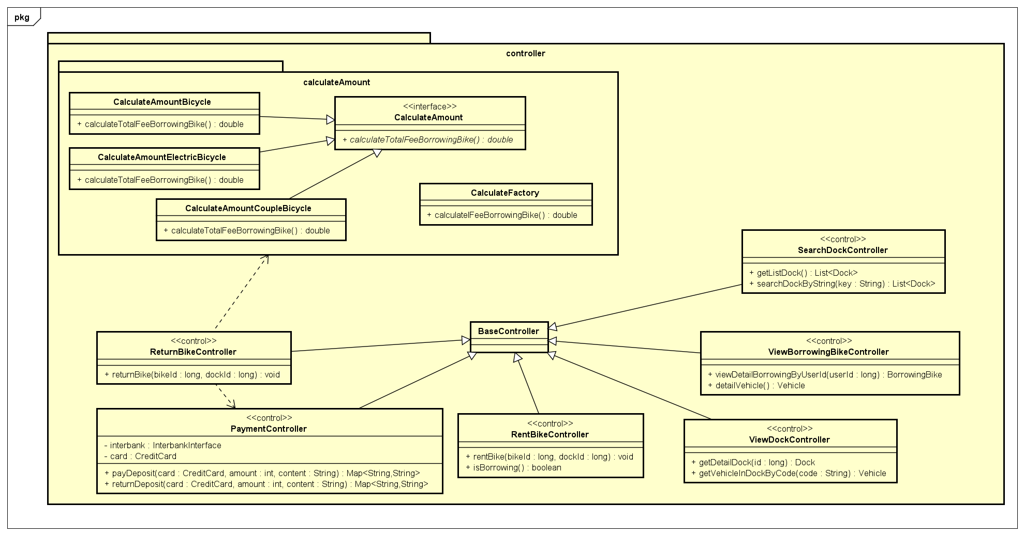
Class Diagram - Controller

Slide 11
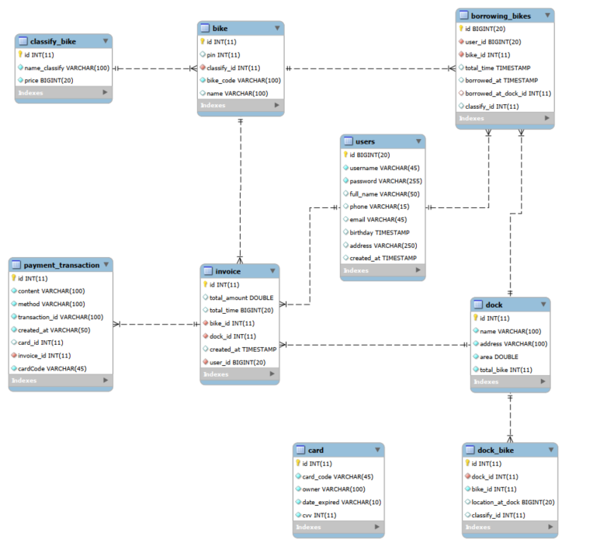
Database

Slide 12
Design Concept
ControlCoupling
ReturnBikeController: Phương thức tính toán phí thuê xe truyền vào classifyId để xác định cách tính tiền
Cải tiến: Chuyển cách tính tiền sang class khác và sử dụng factory pattern
Communicational cohesion:
InterbankSubsystemController: Các thành phần trong class để xử lý và trả về cùng 1 kiểu dữ liệu PaymentTransaction
InterbankSubsystem:Tương tự như Interbank Subsystem Controller

Slide 13
Design Principles
Single Responsibility
ReturnBikeController: Ngoài việc điều hướng thì controller còn phải thực hiện tính toán phí thuê xe
Cải tiến: tách phương thức tính toán phí thuê xe ra class khác
PaymentController: Ngoài việc điều hướng thanh toán thì controller còn phải thực hiện convert dữ liệ
Cải tiến: tách việc xử lý, convert dữ liệu sang 1 class riêng

Slide 14
Design Principle
Open/Closed
ReturnBikeController: Phương thức tính toán phí thuê xe calculateTotalAmount sẽ phải thay đổi khi muốn thêm cách thức tính tiền hoặc loại xe mới
Cải tiến: Tạo 1 interface CalculateAmount, khi muốn mở rộng thay đổi thì tạo class implement interface này, hoặc sửa class cần thay đổi
Interface Segregation Principle
InterbankInterface: Khi có thêm hệ thống ngân hàng khác có thêm hay không dùng thức 2 phương thức payOrder hay refund lúc này interface đã vi phạm tính này
Cải tiến: Tạo 1 interface cha để giao tiếp với các ngân hàng, tạo các interface con chứa các phương thức của ngân hàng đó. Các class sẽ implement các interface các chức năng mà ngân hàng đó cung cấp.

Slide 15
Design Principle
Dependency Inversion Principle
PaymentTransaction: PaymentTransaction đang phụ thuộc chặt chẽ vào CreditCard, khi mở rộng hệ thống sẽ có thêm thanh toán bằng hình thức khác thì sẽ không thể sử dụng CreditCard
Cải tiến: Tạo 1 interface PaymentCard để khi mở rộng thanh toán ta chỉ việc implemt lại interface này

Slide 16
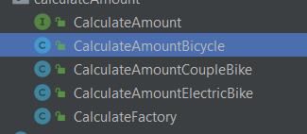
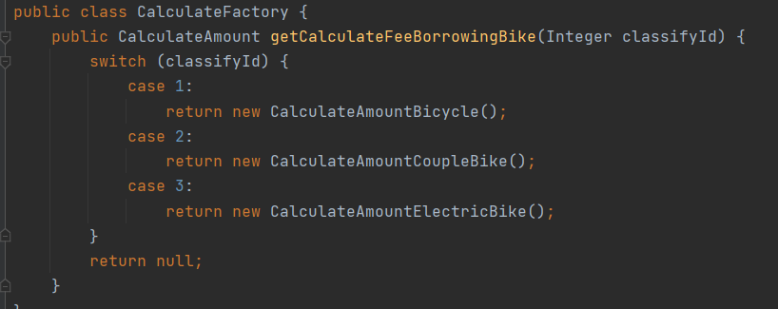
Design Pattern
Factory Pattern

Slide 17
THANK YOU !

